Slide 1
Rapport mini projet
Java
Reconnaissance de l’écriture manuscrite
Hadhdami Ayed
Bahri Chams Eddine

Slide 2
Mise En Situation
La reconnaissance d’écriture manuscrite est l’un des plus vieux problèmes qui ait été posé à l’intelligence artificielle, depuis son avènement dans les années 1950. Terrain de jeu incontournable des nouveaux algorithmes d’apprentissage, elle reste un véritable défi scientifique et technique.
Reconnaître et comprendre une écriture met en jeux toutes les composantes de l’intelligence artificielle (IA) :
- visualiser une image et détecter le texte (ce qui suppose de disposer de méthodes de perception visuelle),
- suivre le tracé de l’écriture (via un planning et le suivi d’une séquence d’actions)
- reconnaître les caractères (grâce à des algorithmes de reconnaissance de formes)

Slide 3
- reconnaître les mots et les phrases (par le traitement automatique de la langue) pour aller jusqu’à les comprendre (via une modélisation sémantique).
C’est sans doute pour cette raison que la reconnaissance d’écriture partage avec la reconnaissance de la parole et la traduction automatique le privilège d’être parmi les plus anciens problèmes d’IA.
Pour cela, nous allons recourir à un algorithme d'apprentissage assez simple à appréhender : l'algorithme des "k plus proches voisins" (en anglais "k nearest neighbors" : knn).

Slide 4
Algorithme des K NN
Algorithme des K NN
Algorithme des K NN
Algorithme KNN
En apprentissage supervisé, un algorithme reçoit un ensemble de données qui est étiqueté avec des valeurs de sorties correspondantes sur lequel il va pouvoir s’entraîner et définir un modèle de prédiction. Cet algorithme pourra par la suite être utilisé sur de nouvelles données afin de prédire leurs valeurs de sorties correspondantes.
L’intuition derrière l’algorithme des K plus proches voisins est l’une des plus simples de tous les algorithmes de Machine Learning supervisé :
Étape 1 : Sélectionnez le nombre K de voisins
Étape 2 : Calculez la distance
Étape 3 : Prenez les K voisins les plus proches selon la distance calculée.
Étape 4 : Parmi ces K voisins, comptez le nombre de points appartenant à chaque catégorie.

Slide 5
Étape 5 : Attribuez le nouveau point à la catégorie la plus présente parmis ces K voisins.
Étape 6 : Notre modèle est prêt

Slide 6
La base de données MNIST
La base de donnée
MNIST
La base de données MNIST pour Modified ou Mixed National Institute of Standards andTechnology, est une base de données de chiffres écrits à la main. C'est un jeu de données très utilisé en apprentissage automatique.
La reconnaissance de l'écriture manuscrite est un problème difficile, et un bon test pour les algorithmes d'apprentissage. La base MNIST est devenue un test standard. Elle regroupe 60000 images d'apprentissage et 10000 images de test, issues d'une base de données antérieure, appelée simplement NIST. Ce sont des images en noir et blanc, normalisées centrées de 28 pixels de côté.

Slide 7
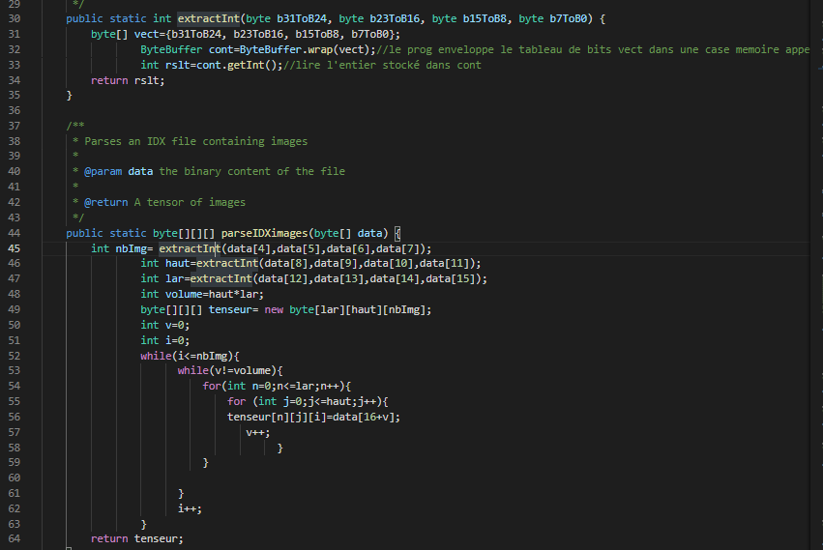
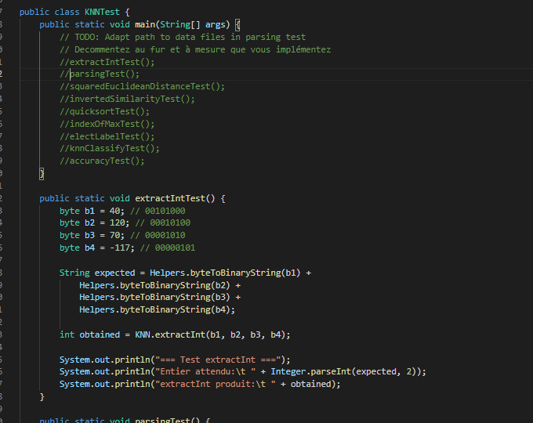
Implementation Java

Slide 8
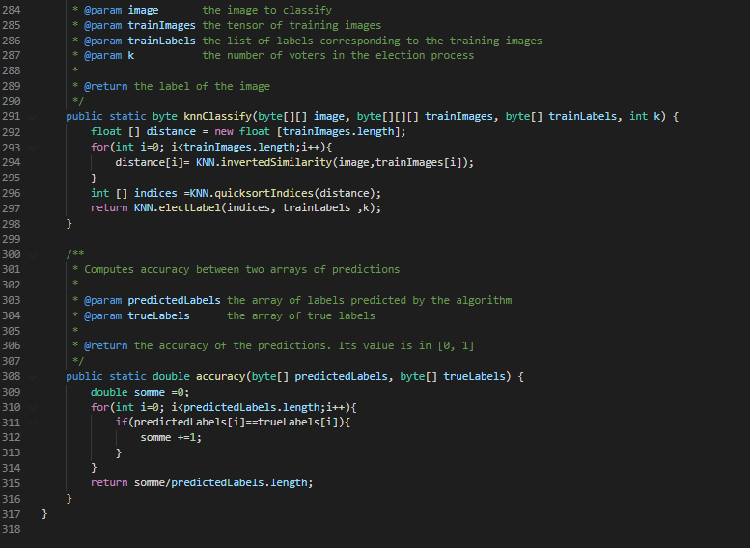
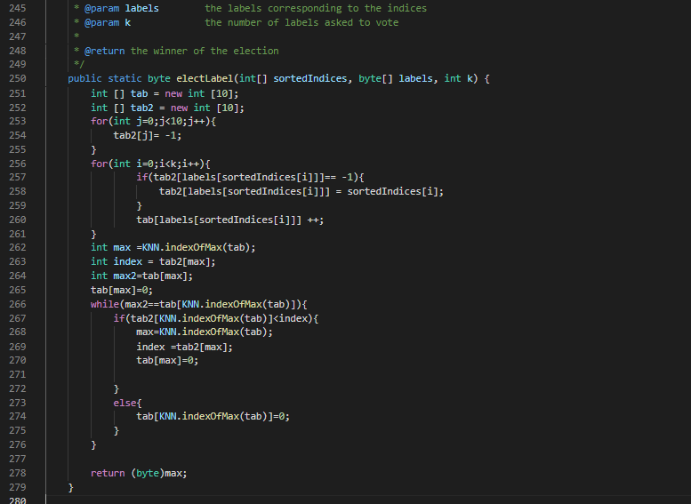

Slide 9
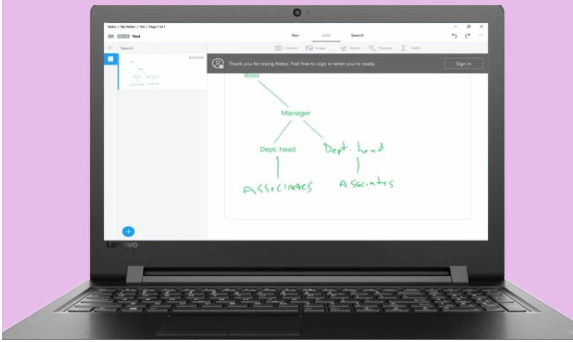
Applications pour la reconnaissance de l’écriture manuscrite
Nebo
Nebo est un programme parfait pour Windows PC qui vous permet de prendre des notes, d’éditer et de convertir. Avec lui, les utilisateurs peuvent prendre des notes à la main et ajouter des titres, des listes à puces et des paragraphes. En plus de cela, vous pouvez annoter des images, ajouter des
diagrammes, des équations et bien plus encore.
Il propose également plusieurs langues telles que
l’anglais, le chinois, le portugais, le japonais,
l’allemand, le français et le coréen.

Slide 10
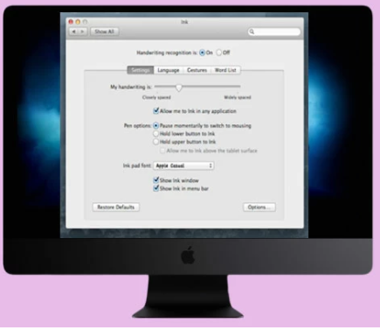
Ink
L’application de reconnaissance de l’écriture manuscrite que nous recommandons pour Mac est Ink. Il s’agit d’une fonction intégrée pour Mac qui peut reconnaître l’écriture manuscrite. Cette fonction n’apparaît que lorsqu’une tablette graphique est connectée à votre ordinateur. Les utilisateurs peuvent facilement activer la reconnaissance de l’écriture manuscrite. De plus, ce programme est capable de reconnaître l’écriture et le texte allemand et français.

Slide 11
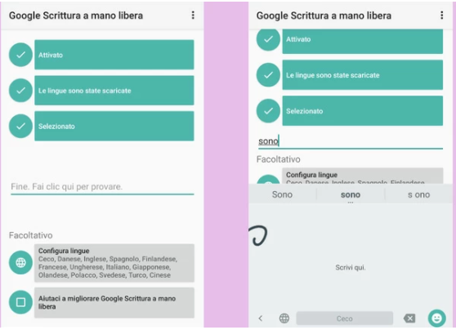
Google Handwriting Input
Si vous utilisez souvent votre appareil Android, Google Handwriting Input peut vous aider à rédiger du texte à l’aide de votre appareil Android. Cette application vous fournit des lettres cursives et majuscules avec ou sans l’utilisation du stylet. De plus, les utilisateurs peuvent exprimer leurs émotions, car différents emojis sont fournis.

Slide 12
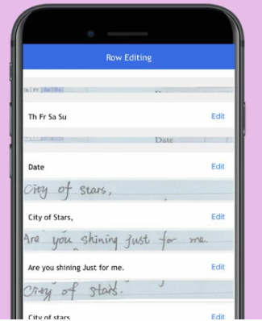
Pen to Print
Une autre application pour effectuer l’OCR sur l’écriture manuscrite est Pen to Print. Cette application peut convertir, numériser et reconnaître des notes manuscrites en texte numérique. Il est conçu pour les étudiants, les hommes d’affaires, les enseignants, les secrétaires et plus encore. Les utilisateurs doivent s’assurer que leur appareil dispose de la version iOS 9.

Slide 13
Merci Pour Votre
Attention

